Slide 1
Analyse du sondage des parents d’élèves
Octobre 2022

Slide 2
Données du sondage
Nombre de participants: 51 sur 173 personnes informées.
Période : Septembre - Octobre 2022
4 thèmes abordés:
Ecole/Classe
Cantine
Garderie / Centre de Loisirs
Parking & Sécurité aux abords de l’école
Objectifs du sondage:
Remonter les demandes des parents
Identifier les points de difficultés et les axes d’amélioration attendus par les parents
Proposer des dispositifs et évaluer l’intérêt possible

Slide 3
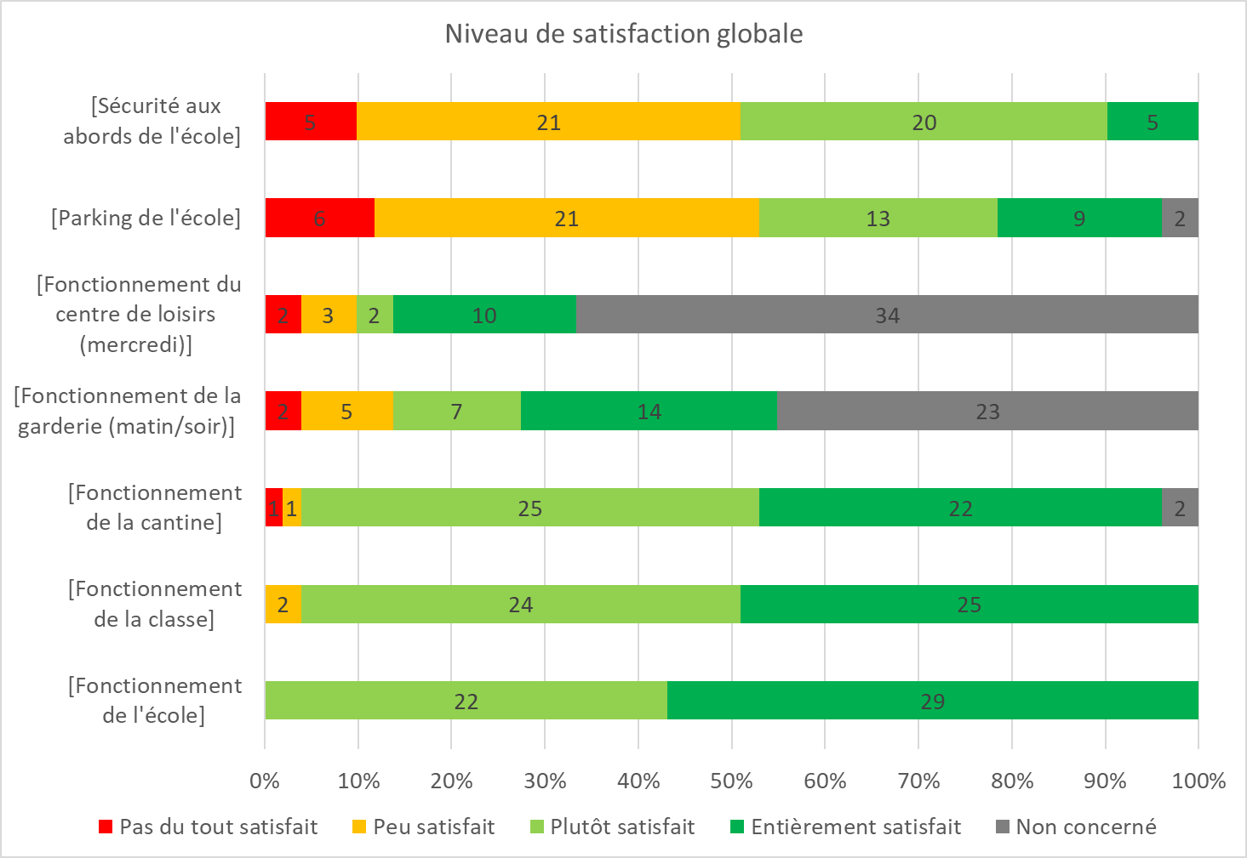
Niveau de satisfaction globale
La quasi-totalité des répondants sont satisfaits du fonctionnement de l’école, des classes, de la cantine.
Les principales insatisfactions portent sur le parking et la sécurité aux abords de l’école.
¼ des participants concernés sont insatisfaits de la garderie et du centre de loisirs.

Slide 4
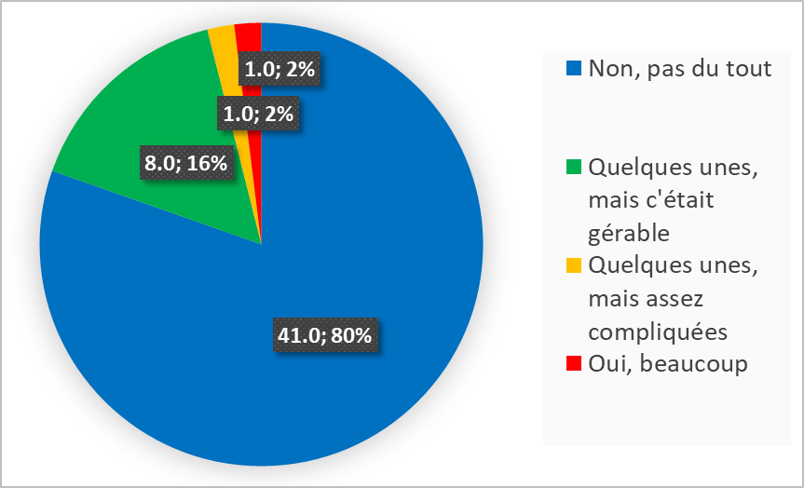
Fonctionnement de l'école et de la classe Avez-vous rencontrez des difficultés avec l'école et/ou la classe de votre(vos) enfant(s)?
Un seul retour sur « Oui, beaucoup »
Un retour sur difficultés assez compliquées
Plus des ¾ des réponses n’a pas rencontré de difficultés

Slide 5
Questions et Améliorations concernant le fonctionnement de la classe ou de l’école
Verbatim macro:
Volume, contenu et gestion des devoirs.
Accompagnement des enfants en difficultés ou nécessitant plus d’attention
Planning des sorties et tableau d’inscription pour les accompagnants
Moyens d’échange avec l’école ou les enseignants
Gestion des absence d’enseignants
Vous trouverez en fin de présentation l’ensemble des questions remontées pour le conseil d’école et les réponses obtenues

Slide 6
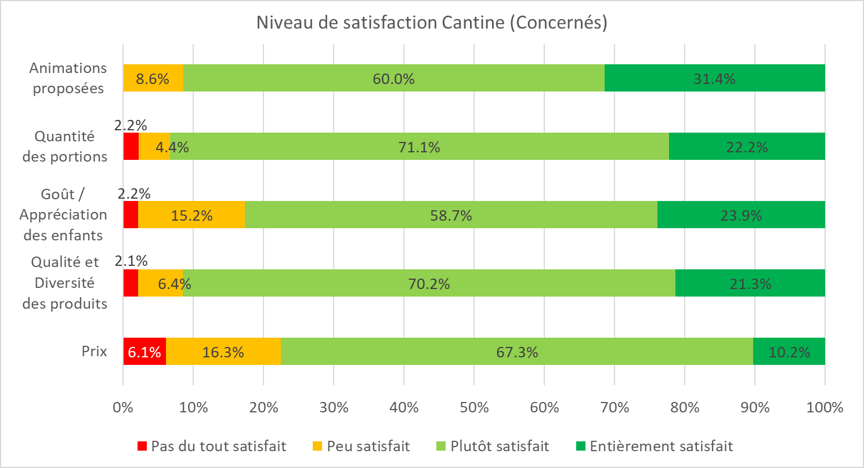
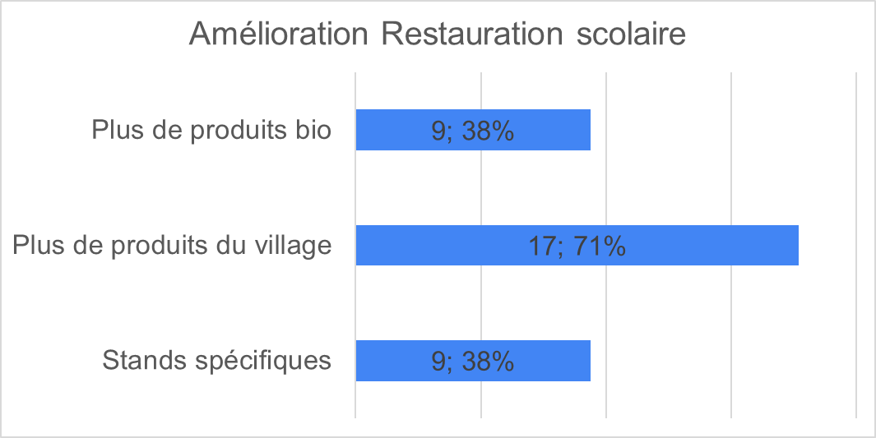
Restauration scolaire
Seuls 2 répondants sur 51 n’utilisent pas la cantine
Globalement, les parents sont satisfaits.
Les points d’insatisfaction sont, dans l’ordre d’importance :
Le prix
Le gout et l’appréciation des enfants
Les animations proposées
La qualité et la diversité des produits
Les proportions
Suite aux précédents échanges avec la mairie, le prix de la cantine ne peut pas être réduit. Le renouvellement du fournisseur vient d’avoir lieu et les tarifs sont imposés par le fournisseur.

Slide 7
Améliorations concernant le fonctionnement de la cantine
Verbatim:
Echanger sur le menu de la cantine pour apporter plus de diversités
Participer au service de cantine pour tester les repas
Réduire le prix des repas, pouvoir ramener son repas et payer uniquement l’entrée au réfectoire, ne pas payer en cas d’absence d’enseignant.
Echanges avec les parents sur le comportement des enfants : quantité consommée, habitudes,
Information sur la provenance des produits et utilisation de plus de produits locaux et bio
Information sur l’organisation des services de la cantine : gestion des récrés entre les 2 services, autonomie (pain, eau, stand libre service) et responsabilisation des enfants (tri des déchets)
Vous trouverez en fin de présentation l’ensemble des questions remontées pour le conseil d’école et les réponses obtenues

Slide 8
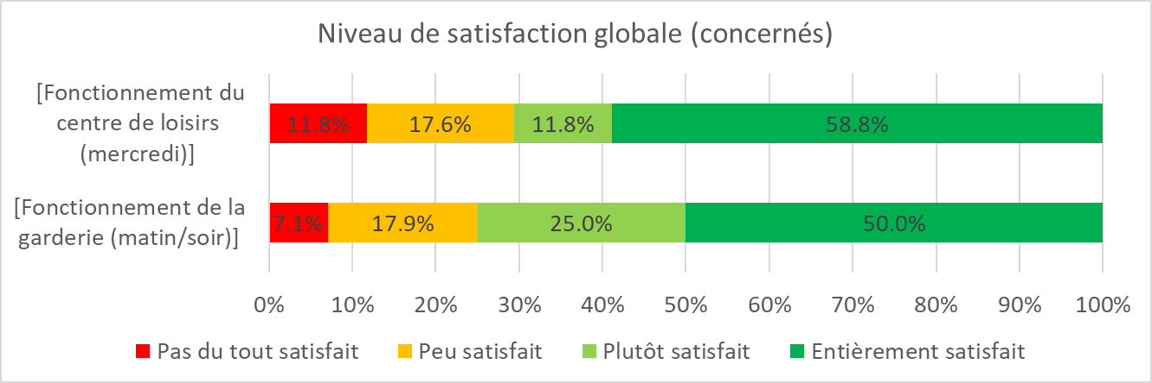
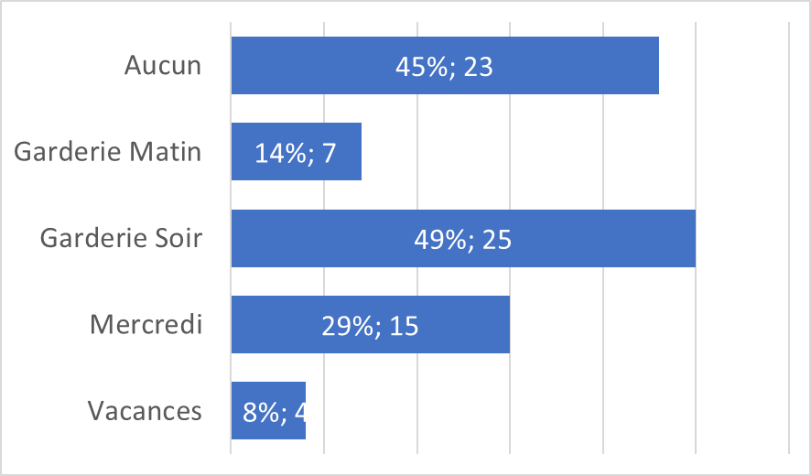
Garderie / Centre de loisirs Utilisation des systèmes de garderie
45% des répondants n’utilise aucun système de garderie proposés par la commune des Alluets Le Roi
La moitié des répondants utilise la garderie du soir.
75% des utilisateurs de la garderie sont globalement satisfaits.
29% des répondants utilisent le centre de loisirs du mercredi. 70% des utilisateurs sont globalement satisfaits.

Slide 9
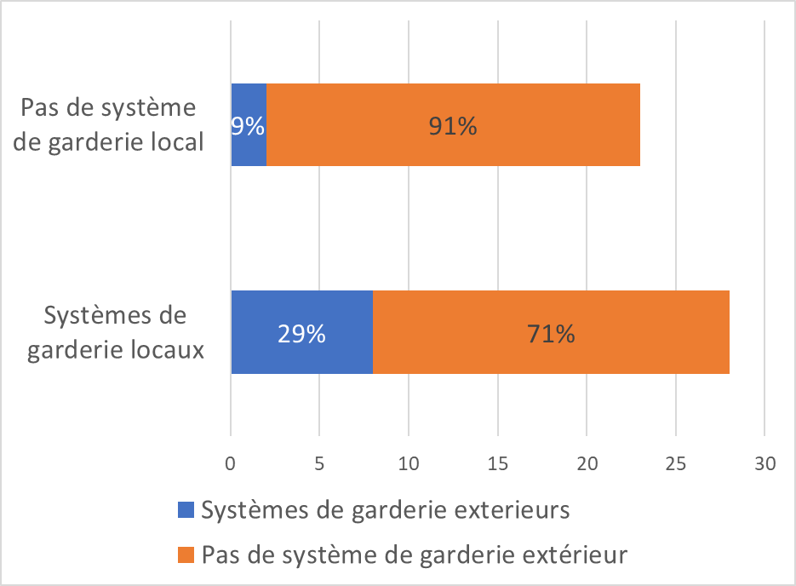
Garderie / Centre de loisirs Utilisation de système de garderie sur d’autres communes
9% des personnes n’utilisant aucun système de garderie proposés par les Alluets Le Roi utilisent un autre système de garderie
29% des personnes utilisant des systèmes de garderie proposés par les Alluets Le Roi utilisent également un autre système de garderie extérieur.
Les autres systèmes de garderie sont:
Assistante maternelle / nounou
Crèche
ALSH Crespières, Maule, Feucherolles, Orgeval
Famille
Les raisons principales sont:
Moins cher
Plus proche, plus pratique
Activités plus intéressantes
Plus de flexibilité (horaires, ½ journée, …)

Slide 10
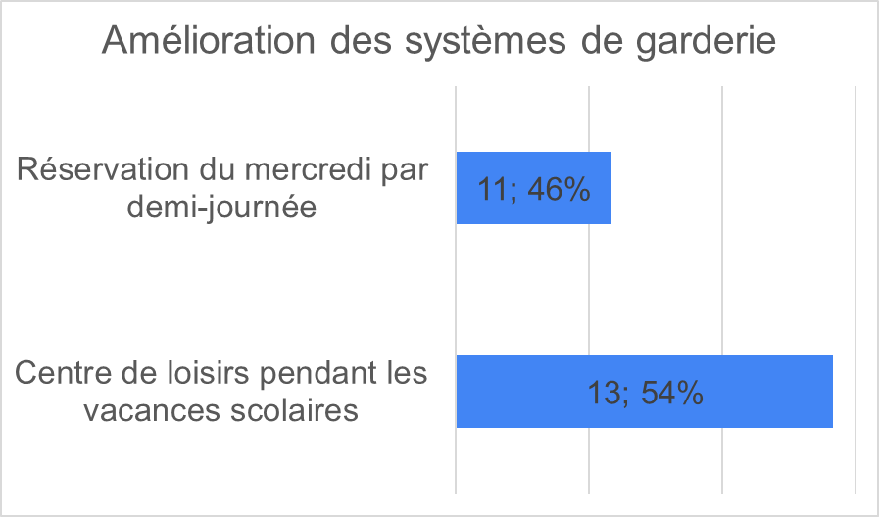
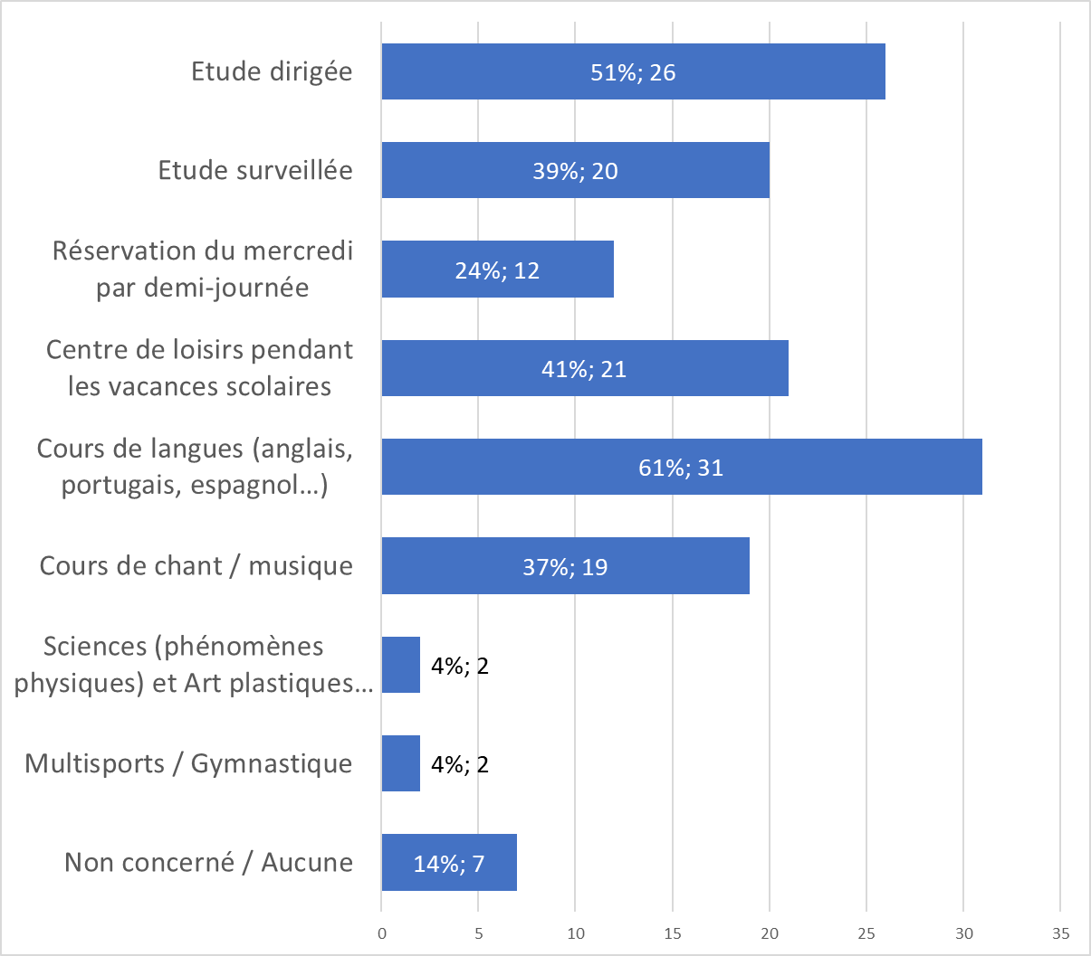
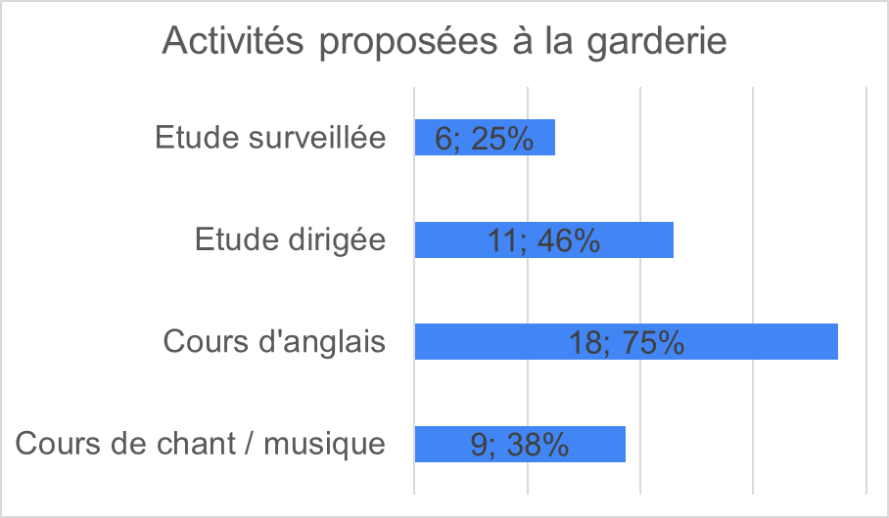
Garderie / Centre de loisirs Proposition d’améliorations
Les principales améliorations attendues sur les systèmes de garderie sont l’étude dirigée/surveillée et le centre de loisirs pendant les vacances.
9 parents souhaiteraient une flexibilité à la demi journée pour pouvoir utiliser l’ALSH du mercredi.
Les principales améliorations attendues sur les activités proposées à la garderie sont cours linguistiques et cours de musique

Slide 11
Améliorations / Questions concernant le fonctionnement de la garderie et du centre de loisirs
Verbatim macro:
Inscriptions et annulations plus flexibles
Prix trop élevés. Facturation si annulation hors délais. Adaptation de la facture en temps d’utilisation de la garderie
Planning d’activités détaillées pour la garderie du soir/matin et du centre de loisirs. Favoriser les activités calmes et structurées et/ou spécifiques (langues, activités artistiques – culturelles – scientifiques, multisports, …)
Garderie du matin:
Ouvrir plus tôt (7h)
Garderie du soir:
Proposition d’aides aux devoirs. Etude plus encadrée : étude dirigée, surveillée. Plus de temps pour les devoirs
Réguler les quantités de nourriture proposées au goûter.
Centre de loisirs:
Réservation à la demi-journée avec/sans repas
Accueil sur la commune pendant toutes les semaines des vacances, avec une flexibilité des jours de réservation dans la semaine et une amplitude horaire large (7h-19h)
Information sur la construction du nouveau centre de loisirs
Vous trouverez en fin de présentation l’ensemble des questions remontées pour le conseil d’école et les réponses obtenues

Slide 12
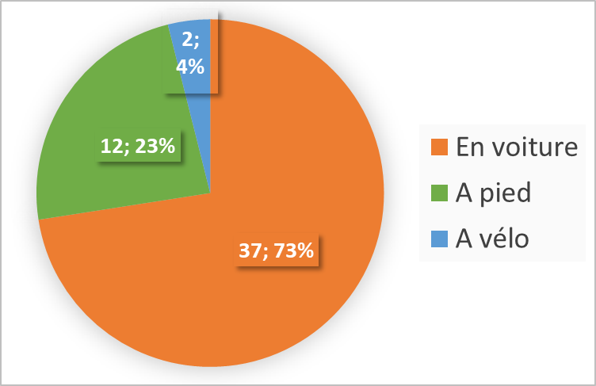
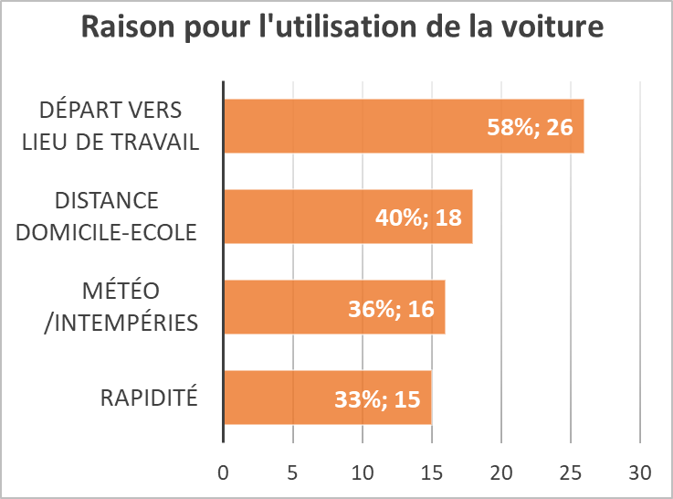
Parking & sécurité Moyens de transport utilisés pour amener les enfants à l’école
¾ des répondants viennent en voiture
Principalement pour se rendre ensuite au travail ou parce que la distance domicile-école est trop importante
Le pédibus pourrait aider à réduire l’usage de la voiture

Slide 13
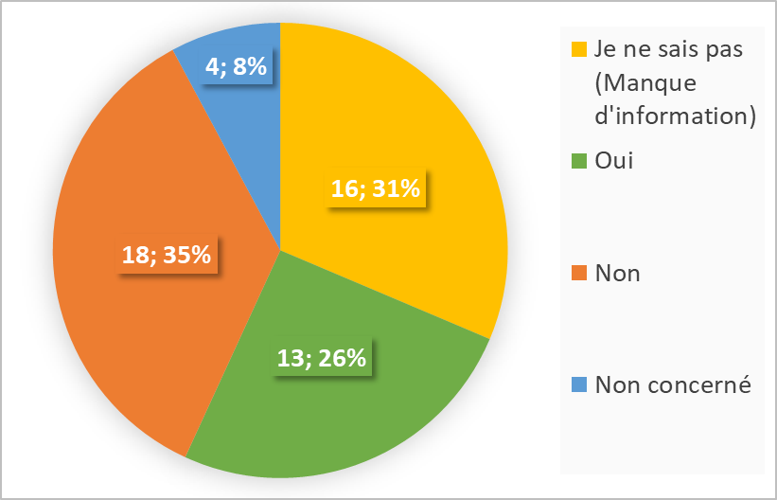
Parking & Sécurité Pédibus
En considérant la part « je ne sais pas », plus de 50% des répondants pourraient être intéressés par la mise en place de pédibus.
1/3 des répondants manque d’information. La présentation du concept doit être organisée (flyer, page internet, conférence, ….)
17 adresses ont déjà été récupérées

Slide 14
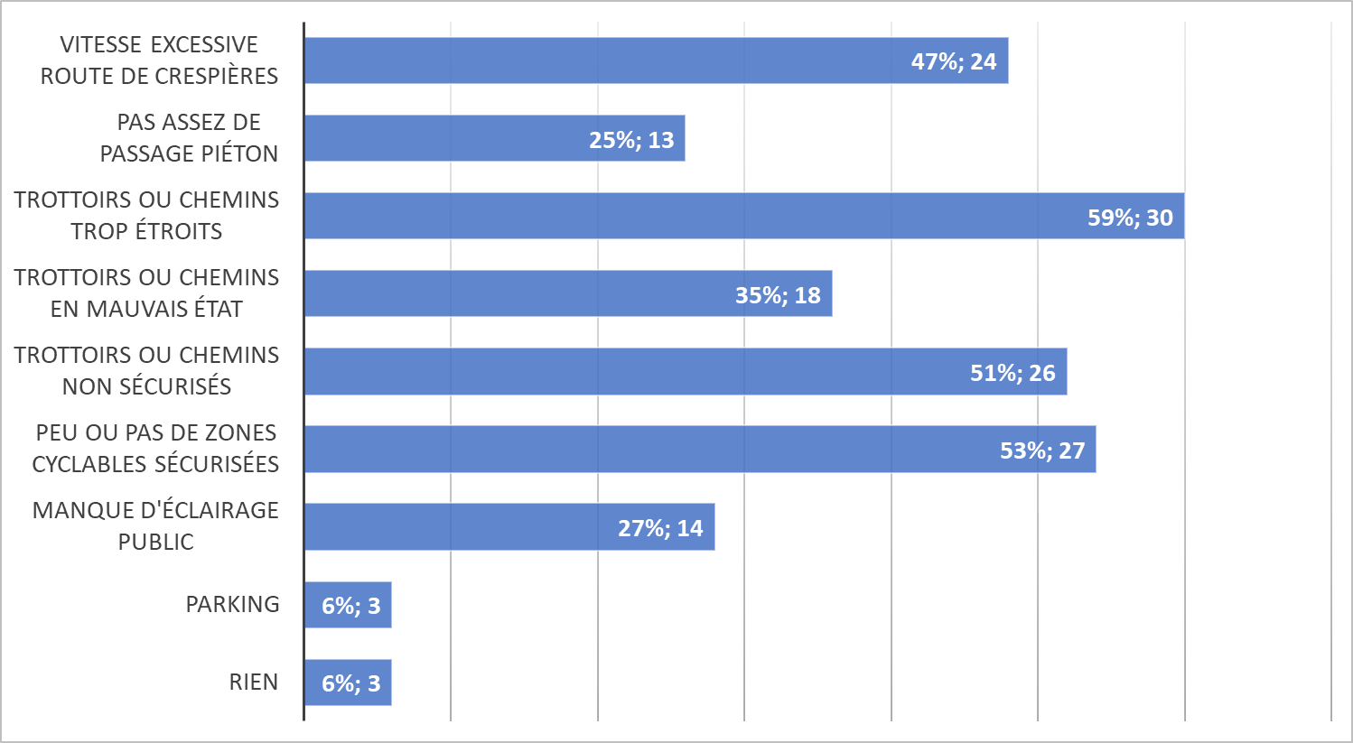
Parking & Sécurité Les points les plus à risques aux abords de l'école
Les points qui ressortent sont:
Améliorations des pistes cyclables
Chemins/trottoirs trop étroits et non sécurisés
Vitesse excessive rue de Crespières

Slide 15
Améliorations / Questions concernant le parking ou la sécurité aux abords de l’école
Verbatim macro:
Comportement dangereux sur le parking
Manque de place, places trop étroites.
Amélioration du sens de circulation sur le parking, création d’une 2e entrée/sortie
Réduire la vitesse sur la route de Crespières proche de l’école : ralentisseurs, panneaux zone enfants/vélo, …
Mise en place de barrières le long de la route de Crespières
Sécurisation des trajets : trottoirs, passage piéton
Mise en place de pistes cyclables
Vous trouverez en fin de présentation l’ensemble des questions remontées pour le conseil d’école et les réponses obtenues

Slide 16
Questions / Réponses Conseil d’école 14/10/2022

